Slide 1
Проект «Прозрачный мольберт - нетрадиционное средство развития творческих способностей у дошкольников»
Автор проекта: Петрова Елена Валериевна
Место проведения: МБУ детский сад № 22 « Лучик»

Slide 2
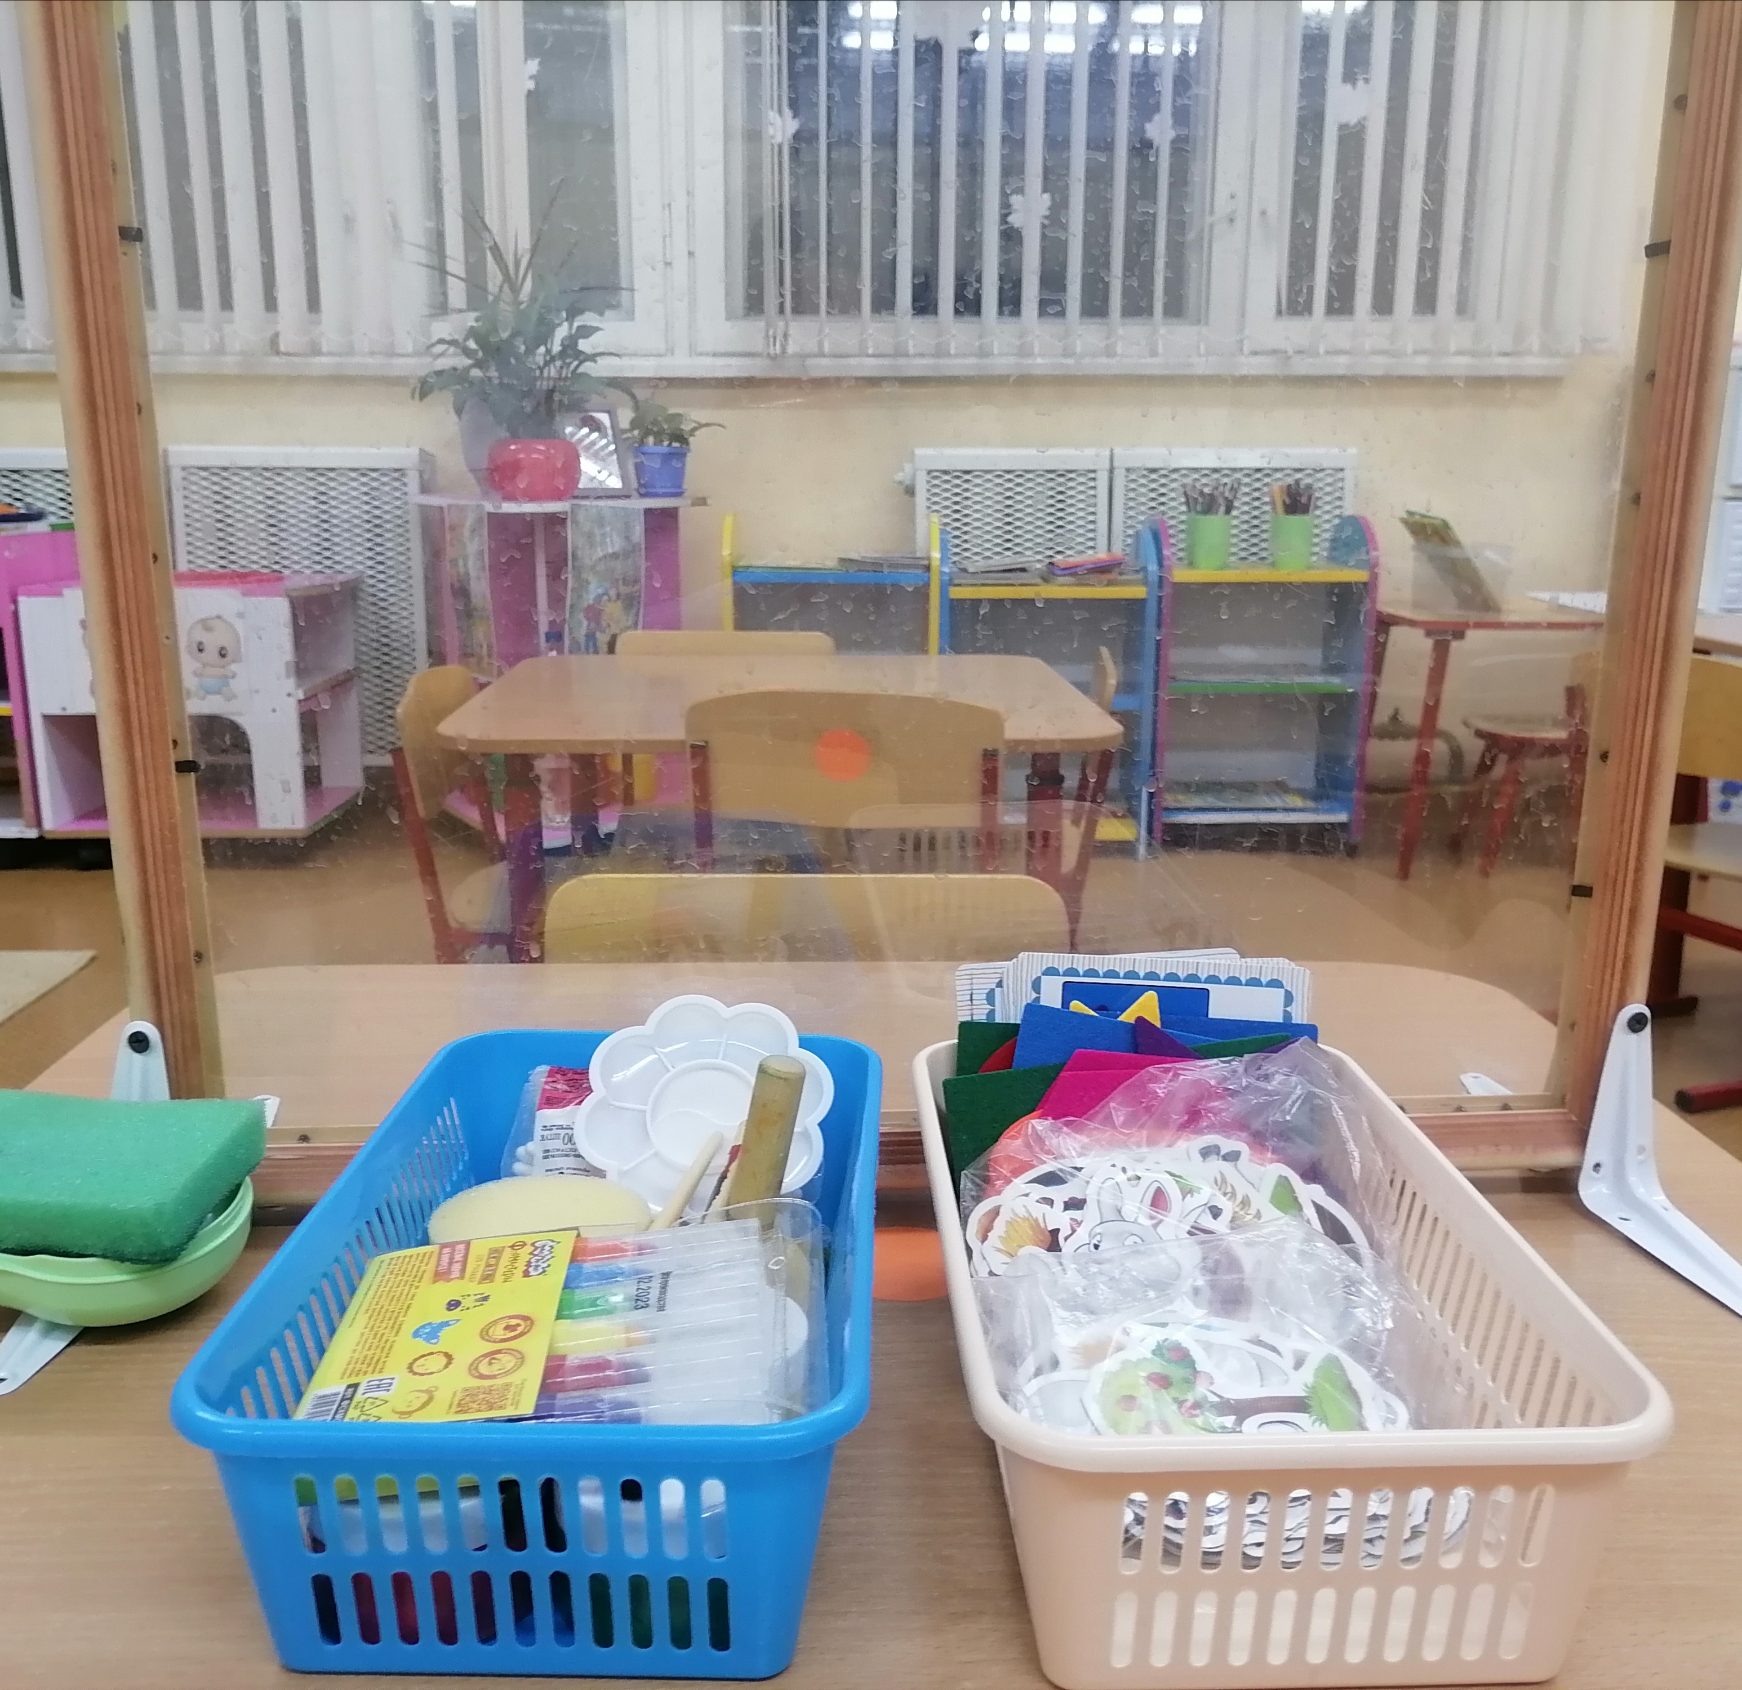

Slide 3
Проблема:
Из опыта работы с детьми по развитию художественно творческих способностей в рисовании стало понятно, что стандартных наборов изобразительных материалов и способов передачи информации недостаточно для современных детей, так как уровень умственного развития и потенциал нового поколения стал намного выше. В связи с этим, нетрадиционные техники рисования дают толчок к развитию детского интеллекта, активизируют творческую активность детей, учат мыслить нестандартно.
АКТУАЛЬНОСТЬ: Занятия живописью на стекле - прекрасный способ творческого самовыражения детей, способствующий развитию у них коммуникативных навыков. Рисование на «Прозрачном мольберте» способствует развитию мелкой моторики, следовательно, речи и умственных способностей, интеллекта. Развивается координация рук. Рисование способствует развитию памяти, усидчивости, внимания. Что особенно актуально в работе с детьми с речевыми нарушениями.

Slide 4
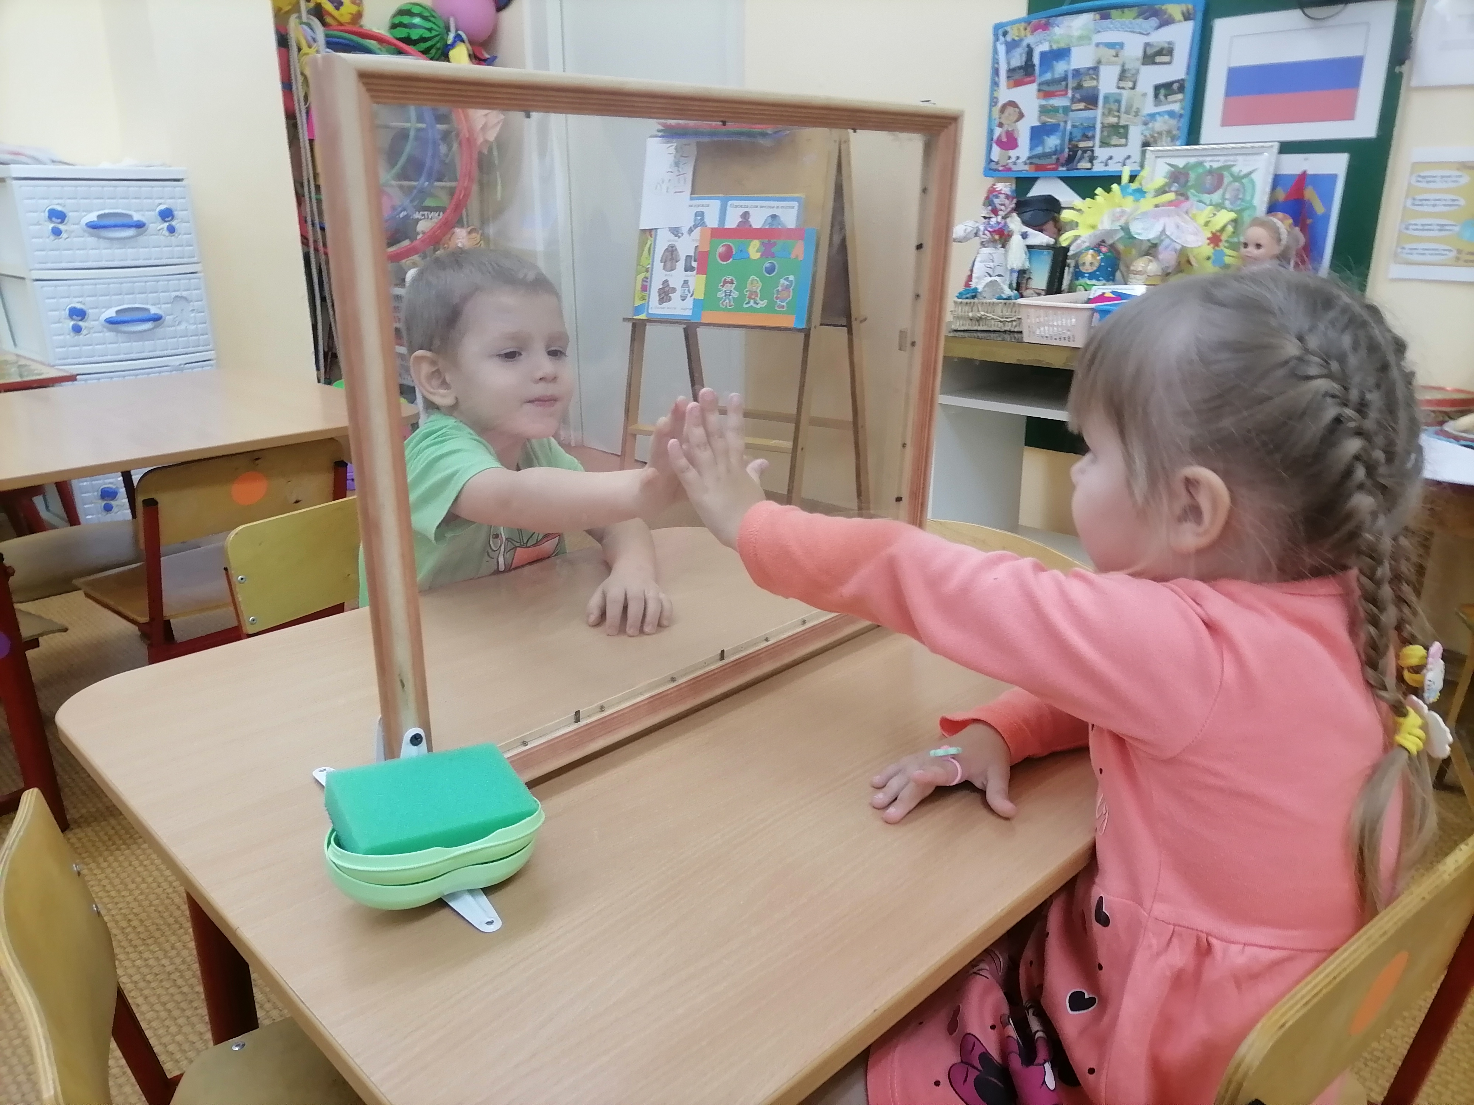

Slide 5
Цель:
Совершенствование художественно-творческих способностей с учётом индивидуальных возможностей каждого ребёнка, его композиционных умений посредством декоративно-художественного оформления предмета в нетрадиционной технике рисования на стеклянном мольберте.
Задачи: Познакомить детей младшего дошкольного возраста с пособием «Прозрачный мольберт», со свойствами стекла, познакомить детей с различными методами и приемами рисования на стекле, научить детей использовать различные техники приемы рисования на стекле в своих творческих работах, развивать высшие психические функции и творческое мышление.

Slide 6
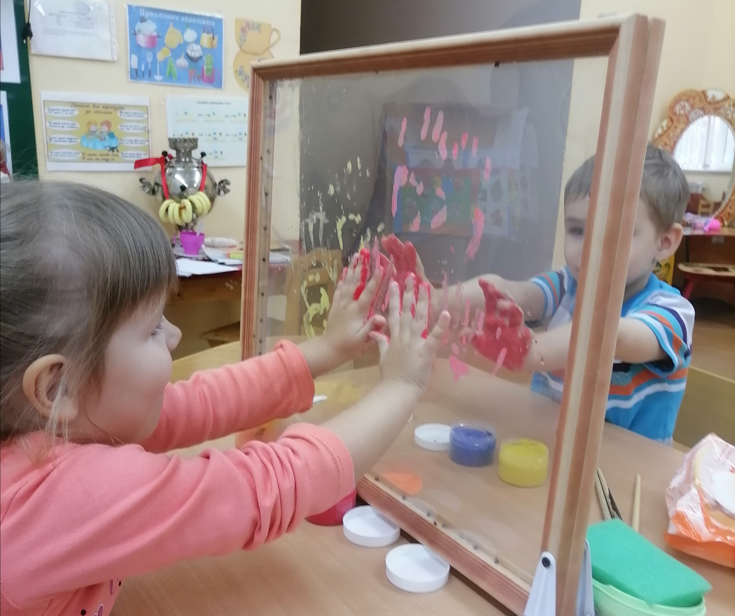

Slide 7
Краткое описание проекта « Прозрачный мольберт»:
Мольберт был специально изготовлен для а занятий, в своей профессиональной деятельности я выявила следующие проблемы в работе с детьми: дети плохо ориентируются на листе бумаги, проявляя «болезненную» привязанность к определенному месту на его поверхности, предпочитают часто одни и те-же рисунки, часто используют одни и теже цвета, не уверенно чувствуют себя на листе бумаги, боясь начать что-либо рисовать, имеют слабые навыки развития мелкой моторики рук, встречается неумение детей работать в паре и подгруппами, учитывая все эти особенности, я пришла к решению использовать в работе прозрачный мольберт.
Новизна данной методической разработки заключается в построении новой модели применения прозрачного мольберта в том, что занятия на мольберте стимулируют познавательную активность ребенка, вызывая у него положительный эмоциональный отклик, позволяют фиксировать его внимание на происходящем и доставляют радость от совместного творчества с педагогом и детьми. В отличие от рисования по бумаге, стекло дарит новые визуальные впечатления и тактильные ощущения. Большинство заданий составлено самостоятельно. Подобраны новые материалы для работы с прозрачным мольбертом: готовые штампы, водные фломастеры, пальчиковые краски, вырезанные из фетра геометрические фигуры разной формы , изображения животных.

Slide 8
Место проведения: МБУ детский сад № 22 « Лучик»
Форма проведения: групповая, подгрупповая, индивидуальная.
Тип проекта: Долгосрочный; практико-ориентированный; инновационный.
Вид проекта: информационно-практико-ориентированный.
По характеру содержания включает партнерское взаимодействие: ребёнок и искусство, ребёнок – воспитатель.
Продолжительность проекта: долгосрочный.

Slide 9
Ресурсы: Учебно-методические: картотека дидактических игр, дидактические пособия, наглядный материал. Кадровые: воспитатели, родители, логопед. Информационные: интернет-порталы, методическая литература. Материально – техническое оснащение: прозрачный мольберт; гуашь; пальчиковые краски; штампы (поролоновые), зубная паста, крем; шаблоны фигурок для аппликации; магнитофон, подборка музыкальных произведений для использования во время занятий.

Slide 10
Текущая стадия реализации проекта
Данный проект находится на 2ом ,основном этапе реализации. 2 этап – основной Основным направлением работы этого этапа стало использование прозрачного мольберта с дошкольниками старшей возрастной группы в рамках проекта по самообразованию. Данная работа рассчитана на 1 год обучения детей старшего дошкольного возраста с целью развития у них творческих способностей и поддержания интереса к изобразительной деятельности. За основу занятий были взяты сказки для детей по изо-деятельности, которые знакомят детей с различными материалами, приемами и техниками, используемые в творческой деятельности по рисованию. Сначала я знакомила детей со сказкой, через сюжет сказки я решала педагогические и изобразительные задачи; знакомила детей с новыми терминами. В практической творческой деятельности детей совмещали авторскую сказку с нетрадиционной техникой рисования на прозрачном мольберте.

Slide 11
Основные мероприятия проекта «Прозрачный мольберт
Создание картотеки игр и упражнений с использованием «Прозрачного мольберта».
Рекомендации родителям при использовании «Прозрачного мольберта».
Мастер – класс для родителей на тему: «Прозрачный мольберт — нетрадиционное средство развития творческих способностей у дошкольников».
Мастер – класс для педагогов на тему: «Прозрачный мольберт — нетрадиционное средство развития творческих способностей у дошкольников».
Обновление информации для родителей на стенде «Мы рисуем на прозрчном мольберте»»

Slide 12
Мастер- класс для родителей «Познакомимся с мольбертом»

Slide 13
Фотовыставка. «Прозрачный мольберт – прозрачное чудо».
Конспект НОД по рисованию на прозрачных мольбертах
Мониторинг развития
Презентация проекта на итоговом родительском собрании
Обобщение опыта по использованию социальных сетей для освещения работы по ведению инновационной работы
Презентация на тему педагогического проекта.
Обобщение опыта по использованию социальных сетей для освещения работы по ведению инновационной работы

Slide 14
ВЫВОД:
При работе на мольберте:
-отмечается динамика в развитии детей; преобладает положительный
эмоциональный фон, дети становятся активными, снижается страх перед
неудачей, появляется уверенность в себе и в своих возможностях.
-Внимание детей становится более устойчивым, характерно принятие
простых инструкций, повышается самоконтроль. У некоторых детей
формируются сенсорные эталоны цвета, формы, величины. Показательные
успехи детей в развитии речевой функции; повышается уровень понимания
речи, значительно пополняется активный словарь.

